Slide 2
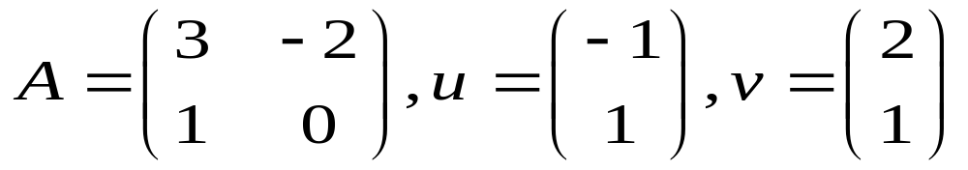

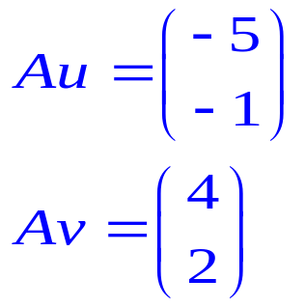



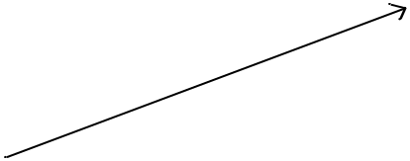






4.2 方阵的特征值与特征向量
引例： ，求
拉伸
旋转、拉伸
Notes:
2

Slide 3



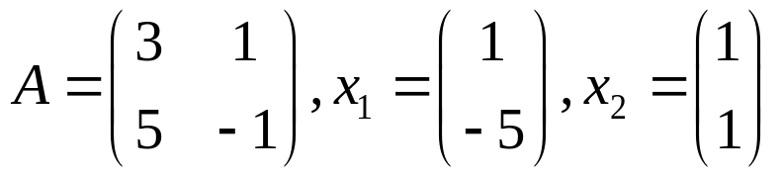
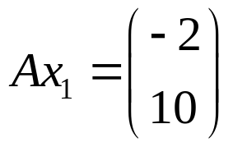
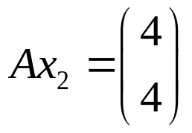


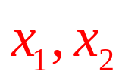
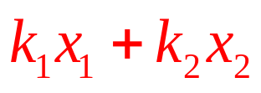
4.2 方阵的特征值与特征向量
定义及计算方法
定义 1
设 是 n 阶方阵，若对于数 及非零向量 x ，
满足关系式
则称 为 A 的一个特征值，
称 x 为 A 的属于特征值 的特征向量.
问 题1
已知 是 A 的属于某个特征值的特征向量，问 是否一定还是A 的特征向量？
问 题2
已知方阵 A，如何求出 A 的所有特征值及相应的特征向量？

Slide 4








4.2 方阵的特征值与特征向量
定义及计算方法
求法
其中 为数， 为非零向量.
x 为 A 的属于特征值 的特征向量.
方程组 有非零解.
A 的特征方程
求特征值
求满足 的
：A 的特征多项式
求特征向量
对特征值 ， 的非零解即为特征向量。

Slide 5
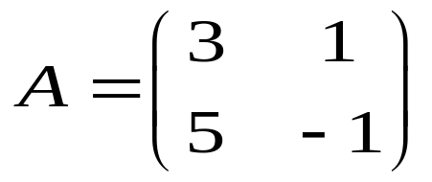
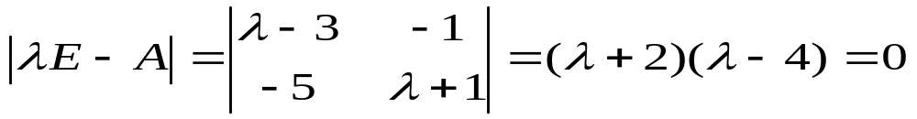


4.2 方阵的特征值与特征向量
例1 求 的特征值与特征向量
解：
由 得，所有特征值为

Slide 6


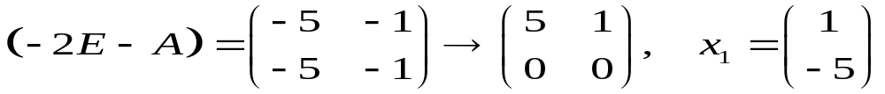




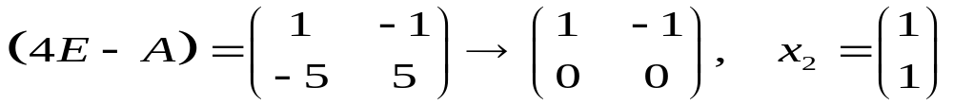


4.2 方阵的特征值与特征向量
当 时，解齐次线性方程组
所以，属于 的所有特征向量为
当 时，解齐次线性方程组
所以，属于 的所有特征向量为

Slide 7
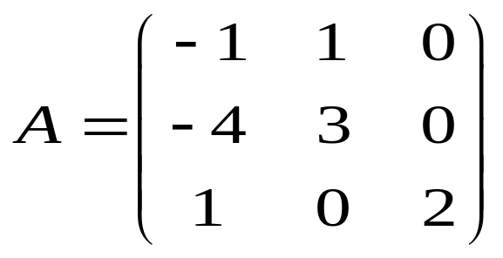
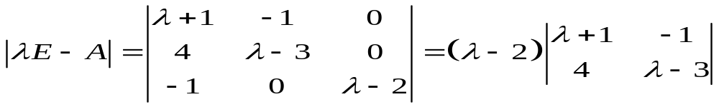
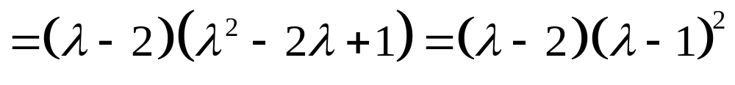

4.2 方阵的特征值与特征向量
例2 求 的特征值与特征向量.
直接展开
解：
由 得，所有特征值为

Slide 8

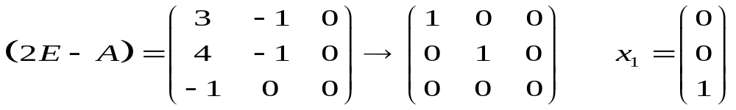

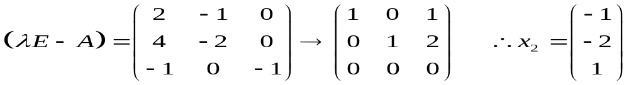
4.2 方阵的特征值与特征向量
当 时，解齐次线性方程组
所以，属于特征值 的所有特征向量为
当 时，解齐次线性方程组
所以，属于特征值 的所有特征向量为

Slide 9
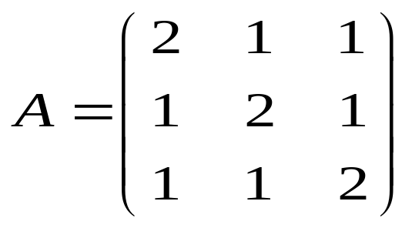
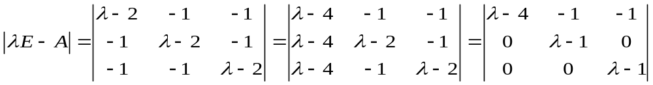
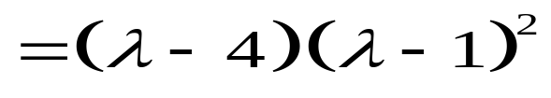

4.1 方阵的特征值与特征向量
例3 求 的特征值与特征向量
行和相等
解：
由 得，所有特征值为

Slide 10
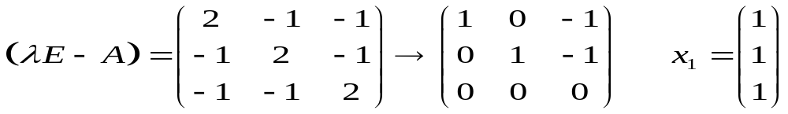
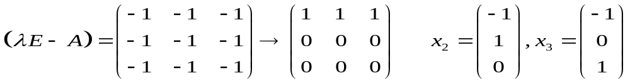
4.2 方阵的特征值与特征向量
当 时，
所以，属于 的所有特征向量为
当 时，
所以，属于 的所有特征向量为

Slide 11
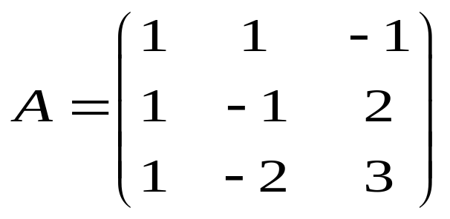
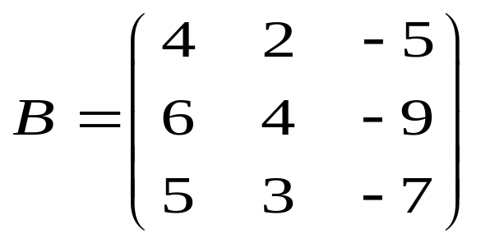
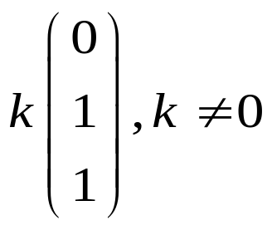





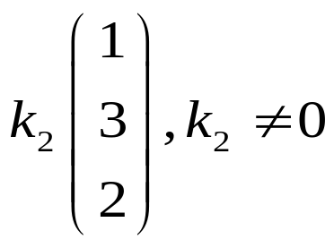

4.2 方阵的特征值与特征向量
练习 （1）求 的特征值与特征向量
（2）求 的特征值与特征向量
（1） 由 得，所有特征值为
（2） 由 得， 所有特征值为
属于 的所有特征向量为
属于 的所有特征向量为

Slide 12
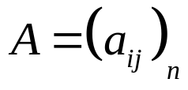


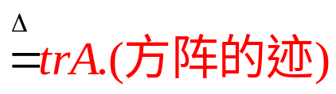












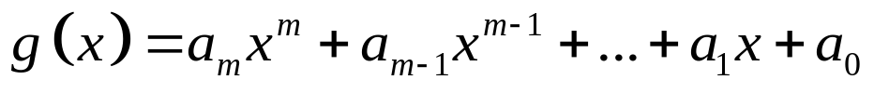


4.1 方阵的特征值与特征向量
性 质
1.
若 的全部特征值为
则
2.
设 为 An 的一个特征值，
x 为 A 的属于特征值 的特征向量,
特征向量为
是 的特征值；
是 的特征值；
若 可逆，则 是 的特征值， 是 的特征值；
为多项式，
则 是 的特征值.

Slide 13

4.2 方阵的特征值与特征向量
性 质
3.
与 的特征值相同.
4.
A 的属于不同特征值的特征向量线性无关.

Slide 14


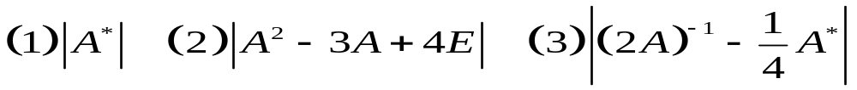



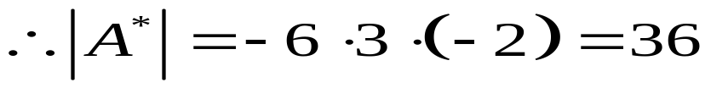


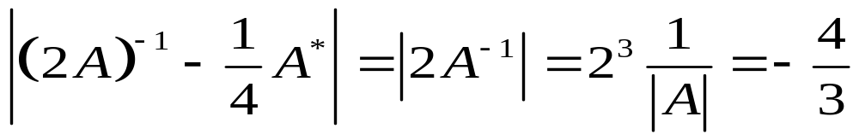
4.2 方阵的特征值与特征向量
例4 已知 为三阶方阵 ，且 的特征值分别为
求：
解：（1）
所以 的特征值为
（2） 的特征值为
（3）

